Slide 1
Nomo太郎
サービス説明

Slide 2
概要
お酒を飲んでいる席で追加で友達を呼びたいときに簡単かつ楽しく友達を呼べる（呼ばれる）アプリ

Slide 3
飲み会途中、2次会前で追加で友人を呼びたい状況において、簡単かつ楽しく友達を呼べる(呼ばれる)ようにする
上記の状況において目的を達成するだけならメッセージアプリ等によるソリューションがあるため、本アプリは友人を呼ぶ (呼ばれる)という行為を”楽しく”することを目的とする。

Slide 4
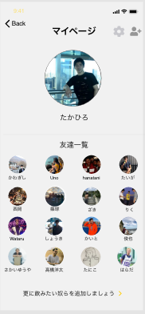
マイページ
友人追加
プロフィール画像変更
友人追加はQRコード、友達追加用リンクで行う

Slide 5
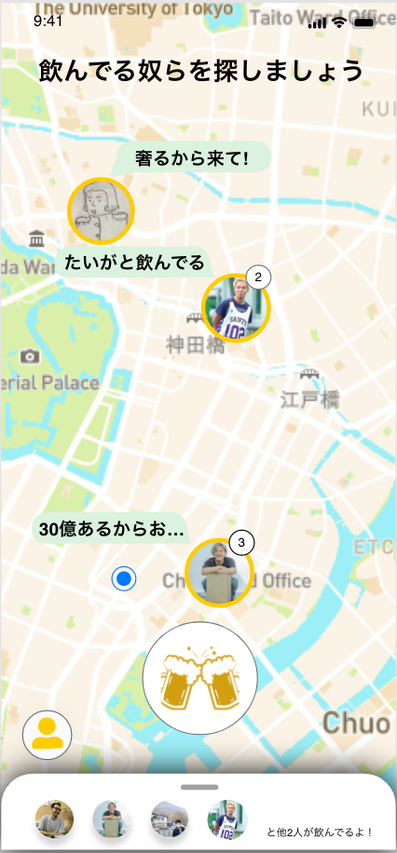
トップ（マップ）
“今飲んでいる人”がアイコンでマップ上に表示
自分の位置情報表示
ビールのボタン(仮)を押すと自分の友だち宛に飲みの誘いが入る（今飲んでいる人になる）
今飲んでいる人が設定した一言の表示

Slide 6
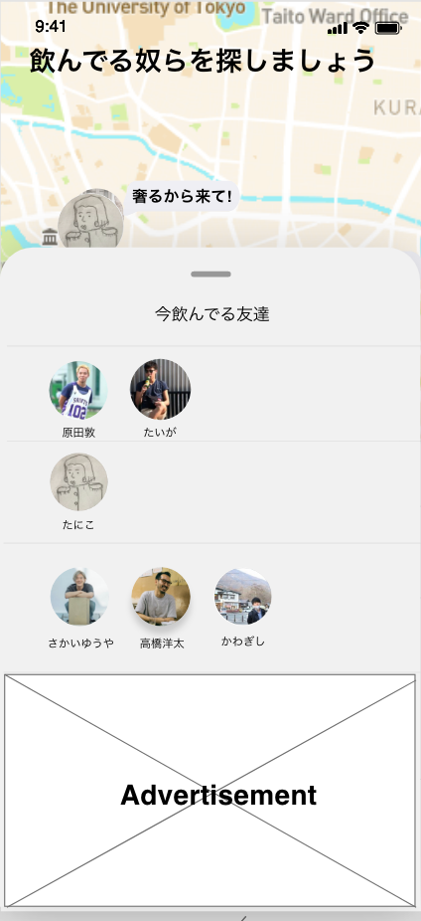
トップ（下スワイプ）
今飲んでいる自分の友だちが一覧で表示される（近い順）
広告

Slide 7
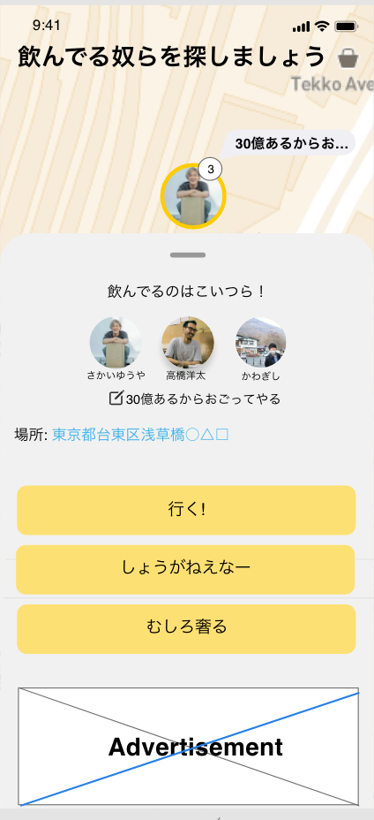
メッセージ
マップ、またはマップ(下スワイプ)画面上のアイコンを押すとメッセージ送信画面に移行
マップ上の動きとして、押したアイコンがマップの中心に来る
プリセットのメッセージが表示され、送信できる

Slide 8
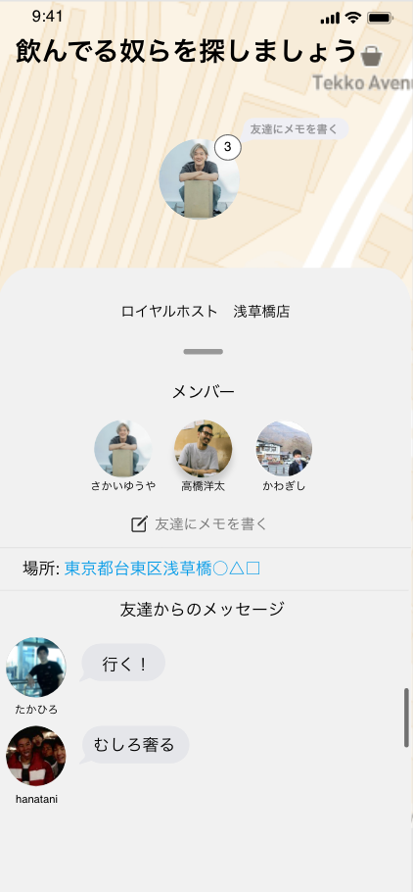
”飲んでいる側”の画面
ビールのボタンを押した人がその後に見る画面
一言の設定
友達からのメッセージが見れる。

Slide 9
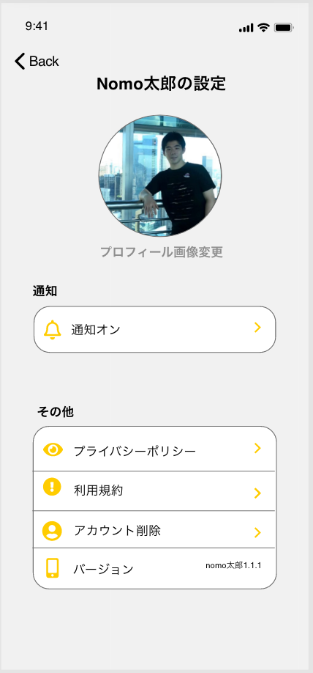
設定

